Slide 1
La costituzione italiana
Com’è nata
Quali sono le sue caratteristiche

Slide 2
2 giugno 1946
Gli italiani vanno a votare e trovano nei seggi due schede:
una per scegliere tra monarchia e repubblica
un’altra per eleggere i membri dell’Assemblea Costituente che avrebbe dovuto dare una nuova costituzione allo Stato

Slide 3
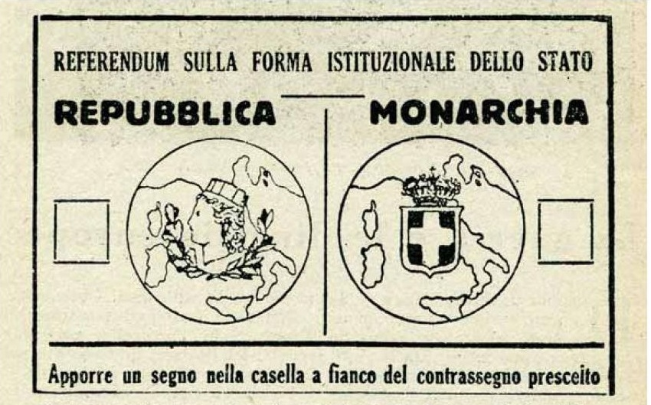
Scheda per scegliere tra repubblica e monarchia

Slide 4

Scheda per l’Assemblea costituente

Slide 5
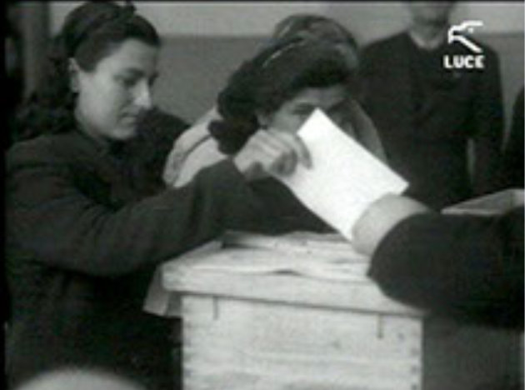
Votano per la prima volta anche le donne

Slide 6
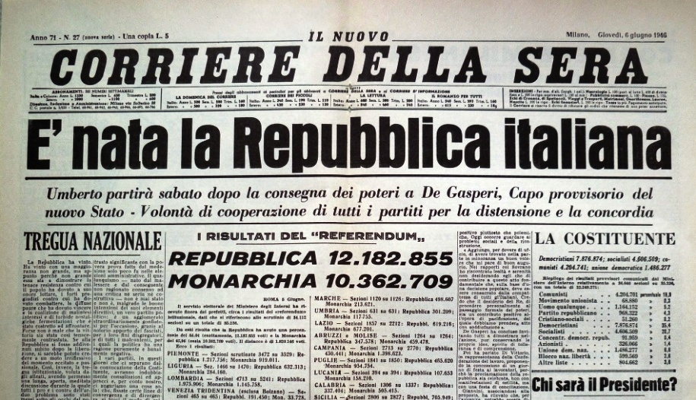
I risultati elettorali

Slide 7
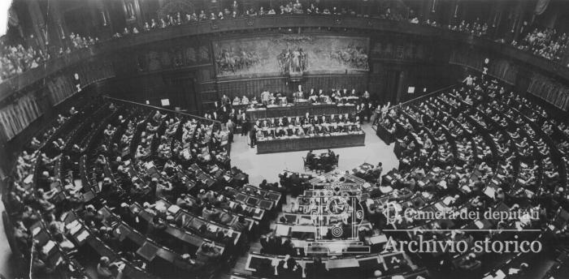
L’Assemblea Costituente

Slide 8
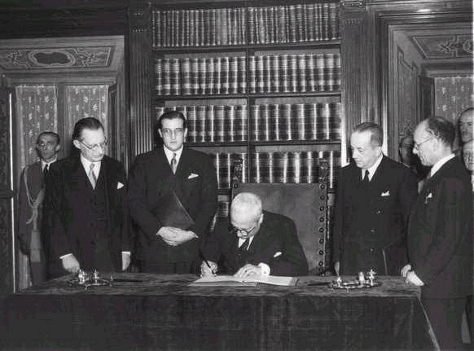
Firma della Costituzione (27 dicembre 1947)
De Gasperi (Presidente del Consiglio),
De Nicola (Capo provvisorio dello Stato),
Terracini (Presidente dell’Assemblea Costituente)
Area politica cattolica
Area politica comunista
Area politica liberale

Slide 9
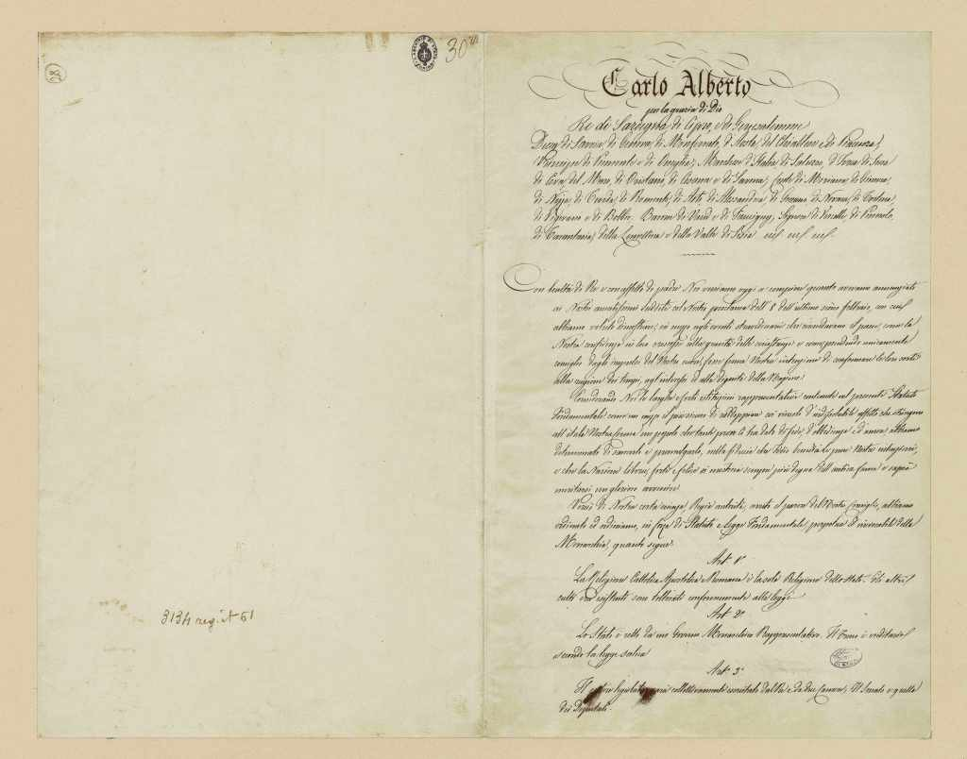
La nuova Costituzione entra in vigore nel 1948, esattamente un secolo dopo lo Statuto albertino (1848), la Costituzione del Regno d’Italia, in vigore durante il fascismo, che Mussolini aveva ampiamente modificato.
Frontespizio dello Statuo albertino.

Slide 10
Com’è nata la Costituzione
E’ stata creata dopo la caduta del fascismo e in opposizione ad esso.
E’ stata elaborata dalle forze politiche che avevano lottato contro il fascismo: socialisti, cattolici, liberali. E’ frutto di un compromesso tra queste tre tradizioni politiche, che sono le tre anime della Costituzione.
Le tre anime si ritrovano nelle firme in calce alla Costituzione: Terracini (comunista), De Gasperi (cattolico), De Nicola (liberale)

Slide 11
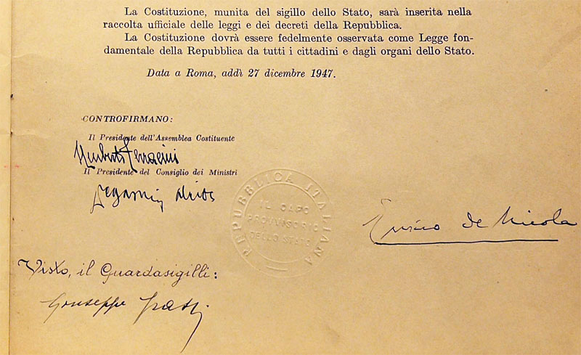
Le tre anime della Costituzione

Slide 12
L’antifascismo come ulteriore anima della Costituzione
Elaborata dopo la caduta del fascismo, la Costituzione ne porta i segni, che si avvertono in tante sue componenti, ad esempio:
Sottolineatura delle libertà (di parola, di riunione, ec.) soppresse dal fascismo
Sottolineatura del valore e della dignità dell’individuo e della persona, contro l’esaltazione della preminenza dello Stato tipica del regime fascista (cfr. lo slogan fascista: “Tutto nello Stato, niente al di fuori dello Stato, nulla contro lo Stato”)
Sottolineatura del tema dell’eguaglianza “razziale”, contro le discriminazioni fasciste (leggi razziali del 1938)
Carattere rigido della Costituzione che non può essere modificata con leggi ordinarie (come successe allo Statuto albertino durante il fascismo, che non aveva questo carattere rigido) ma solo con lunghe e complesse procedure.
Le leggi devono passare al vaglio di entrambe le Camere (bicameralismo perfetto) per garantire la loro approvazione in modo democratico e ponderato.
«È vietata la riorganizzazione, sotto qualsiasi forma, del disciolto partito fascista (…)» (XII disposizione transitoria e finale della Costituzione italiana)

Slide 13
1. L’impronta comunista
Art. 1 “L’Italia è una repubblica democratica, fondata sul lavoro.”
E’ interessante notare che questo articolo fu voluto con insistenza dai comunisti che lo volevano nella seguente versione:
  “L’Italia è una repubblica di lavoratori.”
Si arrivò alla formulazione attuale in cui venne preferito il termine astratto (“lavoro”), più tenue rispetto ai “lavoratori” che richiamano alla mente le lotte operaie e la costituzione sovietica (“L’Urss è uno Stato socialista di lavoratori e contadini”).
E’ anche questo un esempio del modo in cui venne redatta la Costituzione, che fu frutto di un compromesso tra le varie forze politiche.

Slide 14
L’impronta comunista l’Art. 3 l’intervento dello Stato per la promozione delle classi più deboli
Tutti i cittadini hanno pari dignità e sono eguali davanti alla legge, senza distinzione di sesso, di razza, di lingua, di religione, di opinioni politiche, di condizioni personali e sociali.
E` compito della Repubblica rimuovere gli ostacoli di ordine economico e sociale, che, limitando di fatto la libertà e l'eguaglianza dei cittadini, impediscono il pieno sviluppo della persona umana e l'effettiva partecipazione di tutti i lavoratori all'organizzazione politica, economica e sociale del Paese.

Slide 15
Art. 3 - UGUAGLIANZA FORMALE E UGUAGLIANZA SOSTANZIALE
Nell’articolo n. 3, tre si sottolinea che l’uguaglianza tra i cittadini non è riconosciuta solo in modo formale (in linea di principio), ma che lo Stato si impegna a garantirla con atti concreti (sostanziali), ad esempio concedendo borse di studio agli studenti non abbienti o eliminando le barriere architettoniche per permettere piena mobilità ai disabili.
Non basta dire che siamo tutti uguali (tutti abbiamo diritto all’istruzione, ecc.), occorre anche garantire le condizioni concrete affinché tutti lo siamo effettivamente.

Slide 16
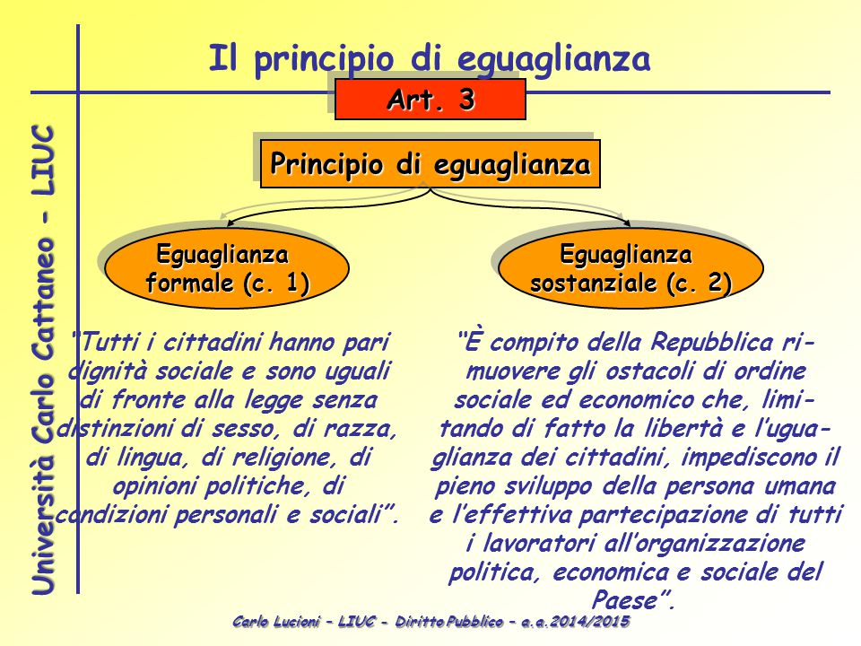

Slide 17
2. L’impronta cattolica
Art. 7 - Lo Stato e la Chiesa cattolica sono, ciascuno nel proprio ordine, indipendenti e sovrani. […]
Va ricordato l’impegno di don Giuseppe Dossetti (sacerdote, giurista, teologo) nella stesura degli art.2 e 3 della Costituzione, che sono la base del principio personalista – vale a dire la centralità e dignità della persona umana come scopo fondamentale del nuovo ordinamento.

Slide 18
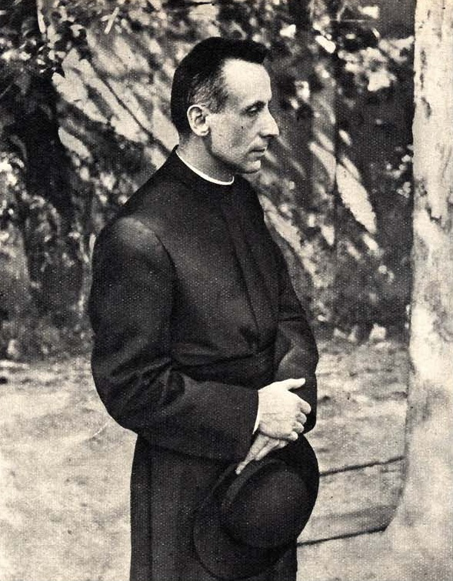
don Giuseppe Dossetti (1913-1996)
Sacerdote, giurista, politico, teologo e accademico italiano.
Dopo la fine della Guerra ricoprì un ruolo di primo piano nell'Assemblea Costituente e il 18 aprile 1948 venne eletto alla Camera dei Deputati.

Slide 19
Articolo 2.
La Repubblica riconosce e garantisce i diritti inviolabili dell'uomo, sia come singolo sia nelle formazioni sociali ove si svolge la sua personalità, e richiede l'adempimento dei doveri inderogabili di solidarietà politica, economica e sociale.

Slide 20
Commento agli articoli 2 e 3
Questi due articoli recepiscono molti orientamenti culturali (giusnaturalismo, liberalismo) ma è anche noto l’impegno di G. Dossetti, politico e teologo, nella loro stesura.
Essi sottolineano la centralità e dignità della persona umana come scopo fondamentale del nuovo ordinamento e perciò come finalizzazione dell’esercizio dei pubblici poteri.
E’ presente inoltre il principio di uguaglianza sostanziale, frutto dell’incontro delle tre anime della costituzione (liberale, cattolica, socialista).

Slide 21
3. L’impronta liberale
L’impronta liberale si vede soprattutto nell’attenzione alle garanzie e agli equilibri riguardanti i poteri dello Stato, negli articoli sulla libertà di stampa o in quelli sull’indipendenza della magistratura.
Art. 13 – La libertà personale è inviolabile.
Art. 14 – Il domicilio è inviolabile.
Art. 15 – La libertà e la segretezza della corrispondenza e di ogni forma di comunicazione sono inviolabili.
Art. 41 L’iniziativa economica privata è libera.
Art. 104. La magistratura costituisce un ordine autonomo e indipendente da ogni altro potere

Slide 22
Articoli 55 e 72 ll bicameralismo
Art. 55 - Il Parlamento si compone della Camera dei deputati e del Senato della Repubblica. […]
Art. 72 - Ogni disegno di legge, presentato ad una Camera è, secondo le norme del suo regolamento, esaminato da una Commissione e poi dalla Camera stessa, che l'approva articolo per articolo e con votazione finale. […]

Slide 23
Riduzione numero parlamentari
Senato: 315 + 6 senatori a vita
Camera: 630
Totale: 951
Dal 2020 il numero è stato ridotto:
200 senatori
400 deputati
Parlamentari europei (27 stati membri): 705

Slide 24
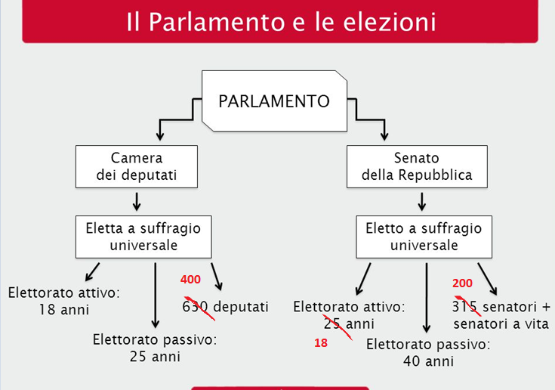
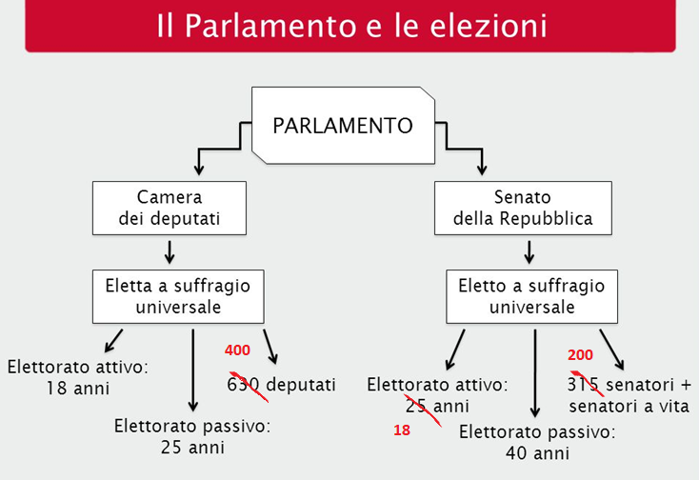

Slide 25
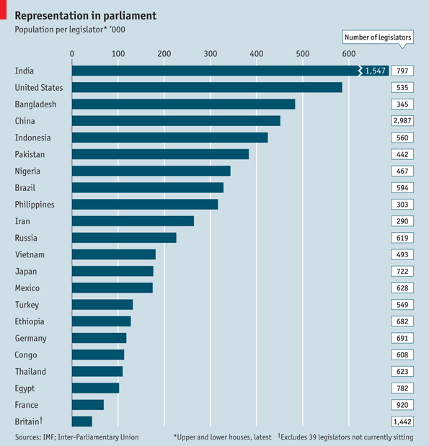
Fonte: settimanale The Economist, 2011 - http://www.economist.com/blogs/dailychart/2011/04/representatives_parliament

Slide 26
Articolo 32
La Repubblica tutela la salute come fondamentale diritto dell'individuo e interesse della collettività, e garantisce cure gratuite agli indigenti.
Nessuno può essere obbligato a un determinato trattamento sanitario se non per disposizione di legge. La legge non può in nessun caso violare i limiti imposti dal rispetto della persona umana.

Slide 27
Articolo 54
Tutti i cittadini hanno il dovere di essere fedeli alla Repubblica e di osservarne la Costituzione e le leggi.
I cittadini cui sono affidate funzioni pubbliche hanno il dovere di adempierle con disciplina ed onore, prestando giuramento nei casi stabiliti dalla legge.

Slide 28
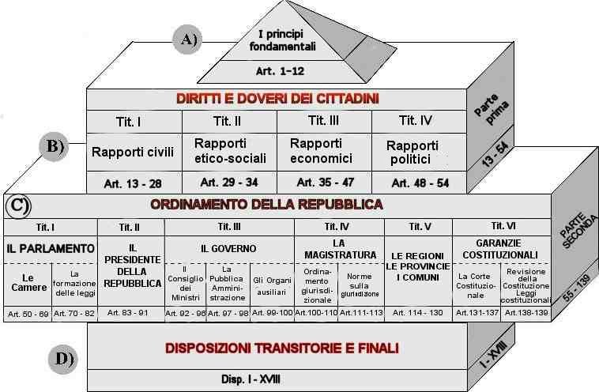
Struttura della Costituzione
Tratto da: http://alfonsinemonamour.racine.ra.it/alfonsine/Alfonsine/La_Costituzione/costituzione.htm

Slide 29
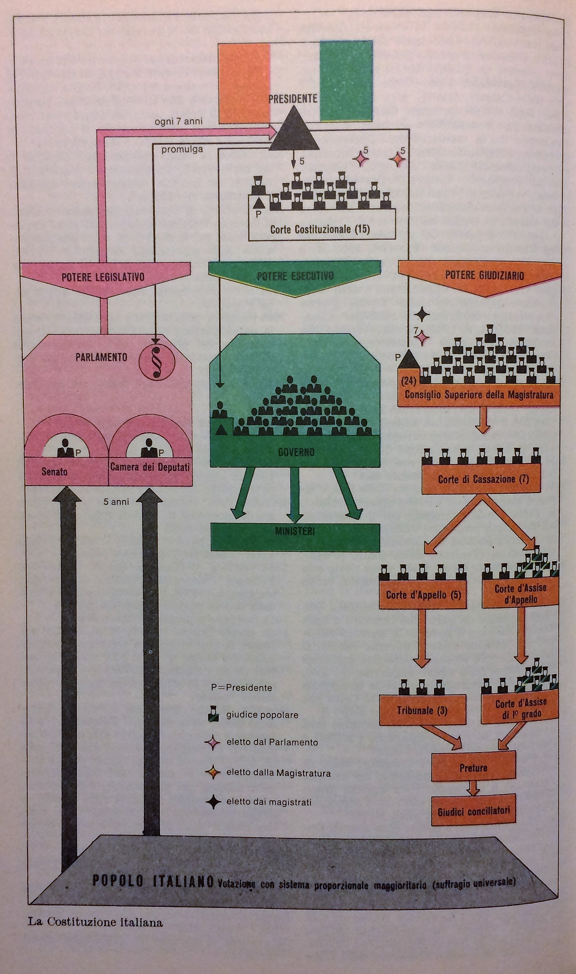
L’ordinamento della Repubblica

Slide 30
“La Costituzione è la legge che i popoli si danno da sobri per usarla quando saranno ubriachi.”
(Thomas Jefferson?)

Slide 31
«La Costituzione è la nostra prima legge, quella cui tutte le altre devono obbedire.»
(G. Colombo)
La Costituzione è la legge che serve a fare le altre leggi.
E’ la regola che serve a fare le altre regole.
Siamo convinti che le regole nascano per limitare la nostra libertà, ma in realtà «anche per giocare servono delle regole» (G. Colombo).

Slide 32
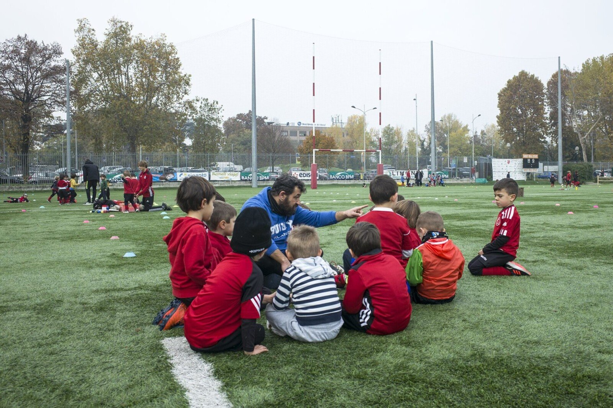
Siamo convinti che le regole nascano per limitare la nostra libertà, ma in realtà «anche per giocare servono delle regole» (G. Colombo).

Slide 33
La Costituzione «È lo strumento attraverso il quale ci diamo una forma di vita comune. Sottolineo il comune. Per darsi una Costituzione bisogna riuscire a trascendere se stessi, i propri interessi particolari.»
(G. Zagrebelsky)

Slide 34
Il testo della Costituzione
Testo integrale https://www.cortecostituzionale.it/documenti/download/pdf/Costituzione_della_Repubblica_italiana.pdf
Testo integrale con commento, articolo per articolo
  https://www.hubscuola.it/cdi/minisiti/la_costituzione_commentata/index.html#parte-prima/titolo-i/art-13

Slide 35
Bibliografia
Dino Messina, Le tre anime dell’Italia da cui nacque la Costituzione, in “Il Corriere della Sera”, 25 settembre 2016 http://lanostrastoria.corriere.it/2016/09/25/le-tre-anime-dellitalia-da-cui-nacque-la-costituzione/
Leggi l’articolo in formato PDF: http://www.leoneg.it/archivio/Le%20tre%20anime%20dell%E2%80%99Italia%20da%20cui%20nacque%20la%20Costituzione%20_%20La%20nostra%20storia%20-%20da%20Il%20corriere%20della%20sera.pdf

